Slide 1

Основи на Програмирането
Лекция 1
Въведение – програми, езици и среди за програмиране, език Python

Slide 2
Какво ще научите (1)
Езици за програмиране
Алгоритъм и програма
Поколения и видове езици за програмиране

Slide 3
Какво ще научите (2)
Език Python – кратка история
Преимущества и недостатъци на езика Python
Области на използване на езика Python
Основни елементи на една програма
Версии на езика Python
Среди за програмиране с езика Python
Интерпретатор, програми, скриптове

Slide 4
Алгоритъм
Крайна последователност от прости инструкции, която се изпълнява за крайно време.
Твърде абстрактна дефиниция, понеже:
Не задаваме характера на простите инструкции.
Пример за такава може да бъде “увеличи с единица дадено число” или “изчисли троен интеграл”
Не казваме кой ще изпълнява тези инструкции.
Например дали е човек, калкулатор, компютър, …
Ако е компютър, какъв му е процесора? Колко оперативна памет има? Колко му е външната памет?

Slide 5
Дефиниция на Алгоритъм
За всеки алгоритъм (крайна последователност от инструкции които завършват за крайно време), който може да бъде изпълнен на някакво изчислително устройство, съществува програма за машината на Turing, която може да бъде изпълнена на машината на Turing, и да произведе същият резултат.

Slide 6
Алгоритъмът като предписание
Предписанието включва:
Последователност от кратки и ясни стъпки
Процес на управление който определя кога да се изпълни всяка стъпка
Ясно правило кога да се спре
1) + 2) + 3) = алгоритъм!

Slide 7
Съвременният компютър
изпълнява команди съхранявани в паметта му
Всеки процесор има множество вградени команди:
Аритметични и логически
Прости проверки
Преместване на данните между ОП, ЦП и В/И устройства
използва управляващо устройство което зарежда и изпълнява командите в определен ред
Използва проверки за промяна на реда
Спира при настъпване на условието за край

Slide 8
Машинни (вградени) команди
Тюринг доказва че всяко изчисление използва до 6
примитивни команди
Съвременните машинни и програмни езици имат по-голямо множество от удобни команди
Езиците за програмиране имат средства за създаване на нови команди (оператори)
Всяка програма на един език за програмиране може да се реализира чрез програма на всеки друг език за програмиране

Slide 9
Елементи на езиците за програмиране
Говорим език Език за програмиране
Завършен текст Програма
Изречение Команда
Думи Запазени думи (фиксирани, не се променят) и думи, дефинирани от програмист
Препинателни знаци Оператори

Slide 10
Запазени думи
Дефиниция: специални думи, които имат строго определено значение в рамките на езика за програмиране. Те не се променят и са фиксирани.
Пример - следните думи са запазени в езика Python:
and del global not with as elif if or yield assert else import pass break except in raise class finally is return continue for lambda try def from nonlocal while

Slide 11
Дефинирани от програмист думи
Тези думи са използват за именуване на различни елементи свързани с езика на програмиране.
Пример:
Имена на променливи
Константи
Имена на функции
Имена на програми
и т.н.

Slide 12
Създаване на програми (алгоритми)
всеки език за програмиране има множество от вградени команди
във всяка команда се използват изрази, които са съставени от обекти (променливи и константи), свързани с оператори ( например „3+5“, „a-5“ и т.н.)
изразите и променливите имат стойности и смисъл в езика за програмиране

Slide 13
Грешки в програмите
Синтактични грешки
Често се правят но лесно се откриват и поправят
Аналог на правописните грешки
Семантични грешки
Неправилно използване на команди и оператори
Могат да имат неочакван ефект върху програмата
Аналог на смислови грешки в говоримия език
Алгоритмични грешки
Програмата прекъсва по ненормален начин
Програмата не спира
Програмата не дава очаквания резултат или действие

Slide 14
Езици за програмиране
Machine Language
Assembly Language
Fortran
Pascal
COBOL
BASIC
Ada
Visual Basic
C, C++, C#
Java
Smalltalk
Езиците за програмиране са “изкуствени” езици, създадени, за да може да бъде “казано” на компютъра какво да прави
Те имат речник и набор от правила за писане на програми
Жизнен цикъл са последователните фази при разработка на програма

Slide 15
Синтаксис и семантика
Синтаксис
Определя структурата на езика. Задава какви са допустимите символи и последователности (думи, изрази, изречения) в езика. Обикновено е свързана с азбуката и речника на езика.
Семантика
Определя смисъла на думите и изреченията от езика, в частност и в зависимост от контекста на използването им.

Slide 16
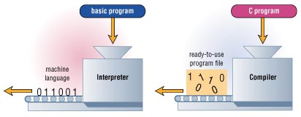
Компилатори и Интерпретатори
Компилаторът е програма, която превежда текст от програма на езика за програмиране от високо ниво в последователност от машинни команди, готови за изпълнение от ЦП
Интерпретаторът превежда една по една командите от езика за програмиране в множество машинни команди, и ги изпълнява веднага

Slide 17
Компютърна програма (софтуер)
_sum:
pushl %ebp
movl %esp,%ebp
movl 12(%ebp), %eax
addl 8(%ebp),%eax
movl %ebp,%esp
popl %ebp
ret
int sum(int x, int y)
{
int t = x+y;
return t;
}
Програма е списък от команди (инструкции), които указват на компютъра как да изпълни определена задача (алгоритъм).

Slide 18
Поколения езици за програмиране
Програмните езици са класифицирани по нива или поколения (генерации)
Езиците от ниско ниво са най-старите
Петте поколения програмни езици са:
Машинни езици
Асемблерни езици
Процедурни езици
Проблемно-ориентирани езици
Езици близки до естествените езици

Slide 19
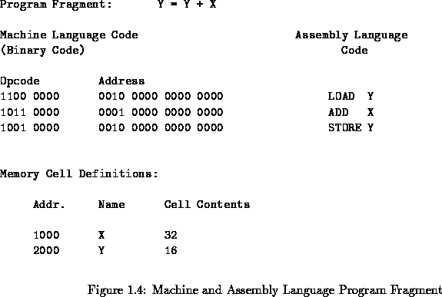
Първо поколение езици
Машинен език:
Инструкции представени с двоични цифри (0 и 1)
Инструкцията включва код на операция и адреси на аргументи
Всяка инструкция се изпълнява от централния процесор
Машинно зависими
Всяка фамилия от процесори имат собствен машинен език

Slide 20
Второ поколение езици
Асемблерен език:
Близки до машинните езици
Език от ниско ниво
Използва съкращения за програмните инструкции.
Съкращенията се наричат мнемонични кодове
Програмата се пише в текстов файл и се превежда в машинен език чрез специална програма - асемблер

Slide 21
Трето поколение езици
Процедурни езици:
Езици от високо ниво
Създаване на програми на високо ниво на абстракция
По-лесни за четене, писане и поддръжка от машинните и асемблерните езици
Използват компилатор или интерпретатор за да преведе кода до машинни команди (инструкции)
Fortran и COBOL са първите най-известни езици от трето поколение

Slide 22
Четвърто поколение езици
Типовете езици от четвърто поколение включват:
Генератори на отчети
Езици, които отпечатват отчети с данни
Езици за заявки
Езици за извличане на информация от бази от данни
Те са непроцедурни
Не изискват програмистите да използват процедури, за да получат резултати

Slide 23
Четвърто поколение езици
Логическо програмиране
Пролог (Prolog)
Функционално програмиране
LISP (Лисп)
Обектно-ориентирано програмиране
Многократно използване на компоненти
Техни производни
Уеб-базирани, експертни системи и др.

Slide 24
Програма на езика Python
"""Пресмятане на ! с итерация и с рекурсия"""
def fact1(n):
ans = 1
for i in range(2,n):
ans = ans * n
return ans
def fact2(n):
if n < 1:
return 1
else:
return n * fact2(n - 1)

Slide 25

Езикът Python
Прост и ясен синтаксис
Все повече се използва в много нови области
Вградени пакети за графика, аудио, научни изчисления
print(“Hello World”)
Python
class HelloWorld {
static public void main( String args[] ) {
System.out.println( "Hello World!" );
}
}
Java

Slide 26
Кратка история на Python
Създаден в Холандия, началото на 90-те, от Guido van Rossum (Гуидо ван Росум)
Името идва от Monty Python
Създаден като проект с отворен код
Създаден като скриптов език, но постепенно се превръща в нещо повече
Проектиран като лесно разширяем, обектно - ориентиран и функционален език
Използван от Google и повечето социални платформи
Все по-популярен и известен

Slide 27
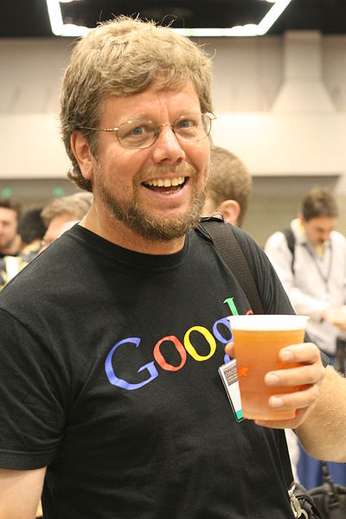
“Python е експеримент за това колко свобода е нужна на един програмист.
Твърде много свобода – никой няма да може да разбира програмите на другите.
Твърде малко свобода – няма да има достатъчно ясни и изразителни програми.”
- Guido van Rossum

Slide 28
Популярен език ли е Python?
От края на 2014 г. езикът Python e най-използван език за обучение по програмиране в университетите на САЩ:
в 8 от топ 10 департаменти преподаващи компютърни науки (80%)
в 27 от топ 39 (69%).
Според IEEE най-популярен език за програмиране от 2017 до днес
Най-популярен според PYPL език за програмиране
Най-използван език за програмиране от професионални програмисти – TIOBE
Най-използван език за програмиране според Github

Slide 29
Скриптов език ли е Python?
Повечето хора го приемат за такъв
Това е използвано като рекламен трик
Скриптовите езици се считат за лесни за изучаване и доста полезни.
Python е проектиран като цялостен, ясен и разбираем динамичен програмен език
Поради това се използва широко в практиката за най-разнообразни приложения.

Slide 30
Философия на езика
>>> import this
The Zen of Python, by Tim Peters
Beautiful is better than ugly.
Explicit is better than implicit.
Simple is better than complex.
Complex is better than complicated.
Flat is better than nested.
…

Slide 31
Свойства на езика Python
Лесен за изучаване
Ясни и разбираеми изразни средства
Много малко „запазени“ думи
Лесно преносим
Лесно се инсталира и използва на всякакви компютри и операционни системи
Използва машинно-независими команди (byte-codes)
Лесно разширяем
Позволява използването на ефективни програми, писани на други езици като C/C++

Slide 32
Още свойства на езика Python
Разнообразно множество от структури от данни
Позволява бързо създаване на програми (Първи език за програмиране в много водещи университети)
Използва интервали за подреждане на команди
Прието е за добър стил на програмиране
Възпитава програмистите от самото начало
Променливите могат да приемат динамично стойности с различен тип данни
Всеки обект си има тип на данните

Slide 33
Продуктивност
Кратко време за създаване на програма
Текстът на програма е от 2 до 10 пъти по-кратък от еквивалентна програма на C, C++, Java
Лесно поддържане на програмите
Високо ниво на надеждност на програмите
Кратко време на изучаване на езика
От два до пет пъти по-кратко време от C, Java

Slide 34
Области на използване на езика
Обработка на данни
Уеб програмиране
Специализирани приложения
Научни разработки
Допълнителен език за разработки
Обработка на XML
Приложения за Бази от Данни
Създаване на графични интерфейси
Език за свързване на приложения от различни други езици за програмиране

Slide 35
Примери за използване на Python
Industrial Light and Magic - за обработка на изображения и специални светлинни ефекти
ForecastWatch.com – прогноза на времето
DevNet – Уеб услуги и агрегиране на новини
Английски ученик създаде ревящ динозавър който реве всеки път, когато някой спомене в twitter думите Python и Raspberry Pi

Slide 36
Големи компании използващи Python
Google
PBS
NASA
Library of Congress
the ONION
You Tube
ESRI
... и много други ...

Slide 37
Още примери за използването на Python
Компютърни игри (Battlefield, Civilization)
Уеб сайтове (Dropbox, Uber, SPotify, Printrest, Buzzfeed, …)
Интернет приложения (BitTorent, TheCircle, ...)
Гео-информационни системи
Компютърна графика (FreeCAD, Fandango, Blender, ...)
20

Slide 38
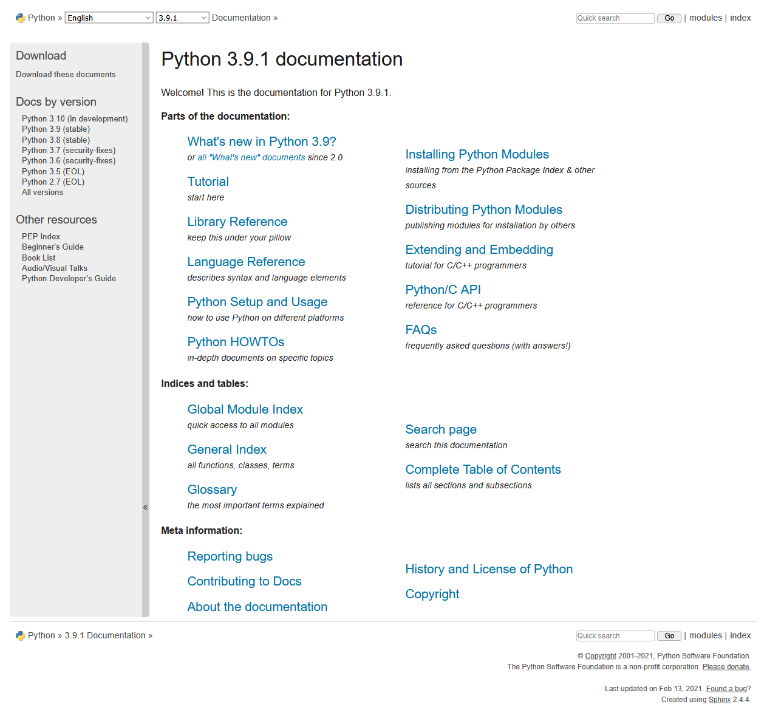
http://docs.python.org/

Slide 39
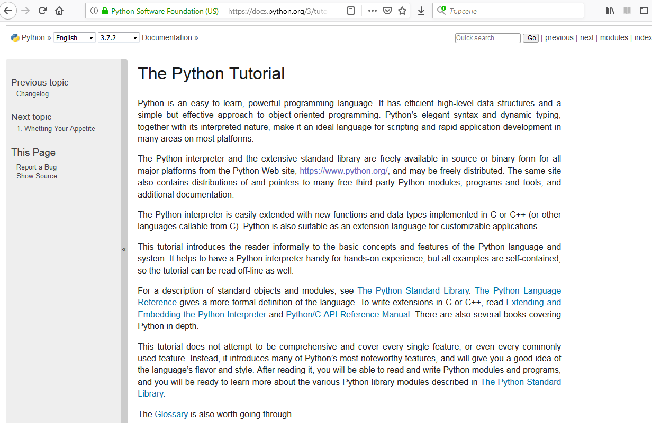
The Python tutorial

Slide 40
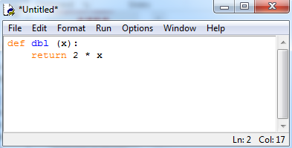
Езикът Python и средата IDLE
Python 3.9.1 (tags/v3.9.1:1e5d33e, Dec 7 2020, 17:08:21) [MSC v.1927 64 bit (AMD64)] on win32
Type "help", "copyright", "credits" or "license()" for more information.
>>>
Директна работа с интерпретатора на Python
Редактор: Създаване на програми, запазване във файлове и изпълнение

Slide 41
Интерпретатор за Python
Предлага се интерпретатор и компилатор
Интерактивен интерфейс:
Microsoft Windows [Version 10.0.17763.1697]
(c) 2018 Microsoft Corporation. All rights reserved.
C:\Users\Krassen>python
Python 3.9.1 (tags/v3.9.1:1e5d33e, Dec 7 2020, 17:08:21) [MSC v.1927 64 bit (AMD64)] on win32
Type "help", "copyright", "credits" or "license" for more information.
>>> def square(x):
... return x * x
...
>>> print(list(map(square, [1, 2, 3, 4])))
[1, 4, 9, 16]
>>>

Slide 42
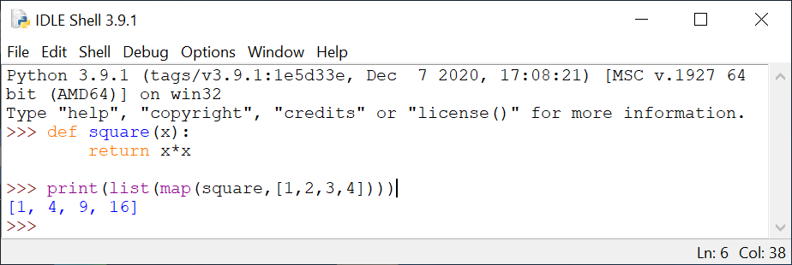
Среда за програмиране IDLE
IDLE е специализирана среда за езика Python, най-често използвана в ОС Windows
Редактор с открояване на обекти от езика, автоматично дописване на запазени думи, подреждане на текста и др.
Интегриран интерпретатор
Проверка по команди, точки на прекъсване, следене променливи и други.

Slide 43
Програми на PYTHON
програма е последователност от команди и дефиниции
Дефинициите се оценяват (например дефиниция на функция)
Командите се изпълняват от интерпретатора на Python в команден шел (прозорец)
командите указват на интерпретатора какво да се извърши
могат да се изписват директно в командния прозорец (шел) или съхраняват във файл (програма) който се изчита от интерпретатора и изпълнява команда по команда

Slide 44
Изрази в езика Python
комбинират обекти от езика (променливи, константи и други имена на елементи от езика) свързани с оператори от езика
Всеки израз има стойност, която е от някакъв тип данни (цяло число, реално число, низ и др.)
Синтаксис на един прост израз в езика:
<object> <operator> <object>

Slide 45
Скриптове в езика Python
Когато се изпълни програма на Python във файл, командния ред на интерпретатора оценява всяка команда и дефиниция последователно
ОС предоставя допълнителен механизъм за задаване на аргументи към програмата (скрипта) чрез командния ред, както и за пренасочване на входните и изходните данни от програмата
Езикът Python има механизъм който указва на една програма дали и как да функционира като скрипт или модул, който да се използва от друга програма

Slide 46
Заключение
Езикът Python е лесен и подходящ за обучение.
Всяка програма включва команди и дефиниции.
Програмите могат да се изпълняват от интерпретатора или да се компилират и вмъкват в други програми.
Командите включват запазени думи и изрази
Всеки израз включва променливи, константи и оператори

